Slide 1
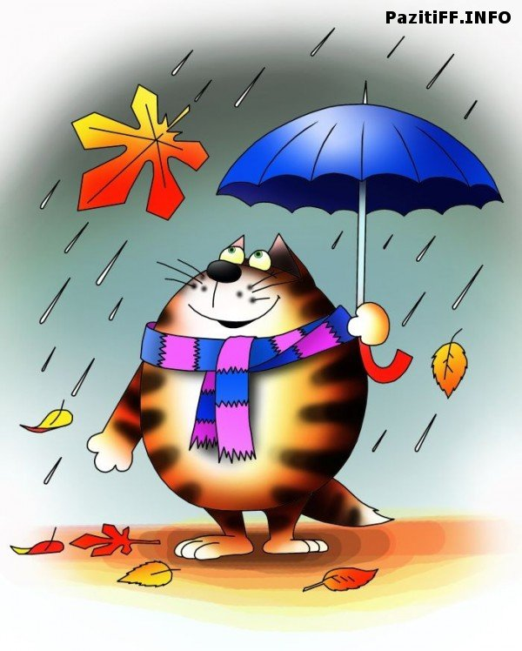
Погодные явления и безопасность человека
ОБЖ 5 класс

Slide 2
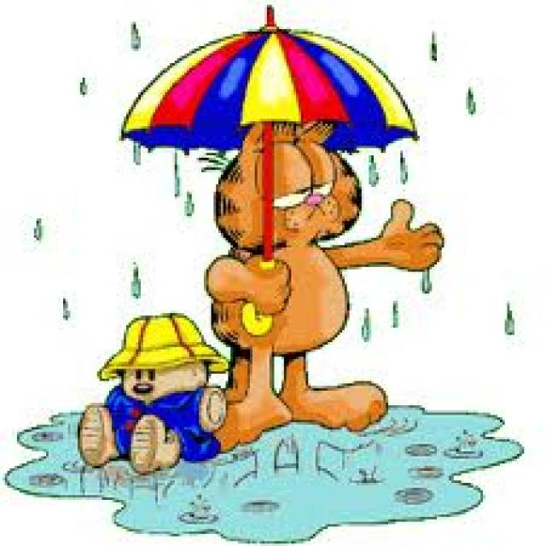
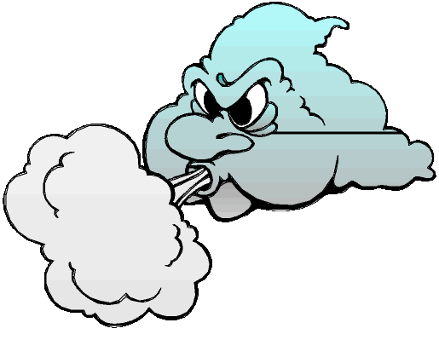
Погода – кратковременное состояние атмосферы для определенной местности.
Показатели погоды:
Температура воздуха;
Атмосферное давление;
Ветер;
Облачность;
Осадки.

Slide 3
Какие погодные явления изображены на слайде?

Slide 4
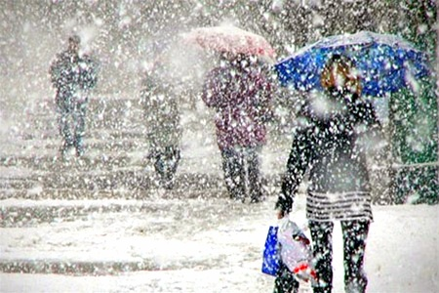
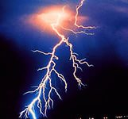

Slide 5
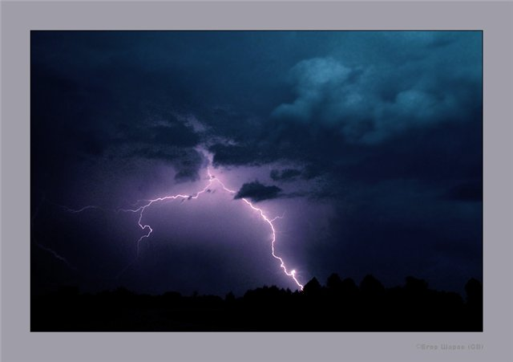
Гроза – бурное ненастье с дождем, молнией и громом.
Задание: Какие меры безопасности во время грозы надо соблюдать? (с.67 учебника – прочитать)

Slide 6
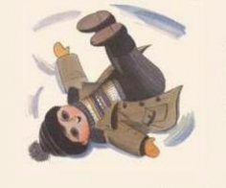
Гололед – слой плотного льда, который образуется на поверхности суши при замерзании капель дождя.
Правила передвижения по улице в гололед
(с.68 – 69 учебника – прочитайте).

Slide 7
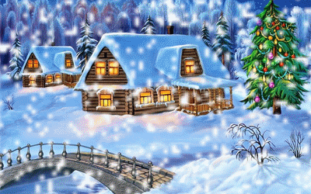
Безопасное поведение во время метели и пурги (с. 69 учебника – прочитайте)
Снежный занос – обильное выпадение снега при скорости ветра более 15 м/с и продолжительности снегопада более 12 часов.
Пурга – сильный ветер со снегопадом.
Метель – перенос снега ветром над земной поверхностью.

Slide 8
Домашнее задание
Параграф 3.1, в тетради написать правила поведения под дождем, во время грозы и снегопада.

